Slide 1
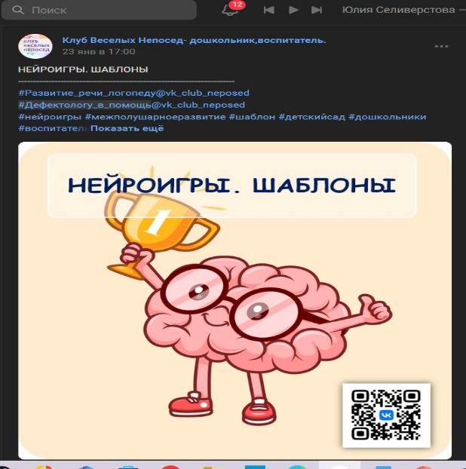
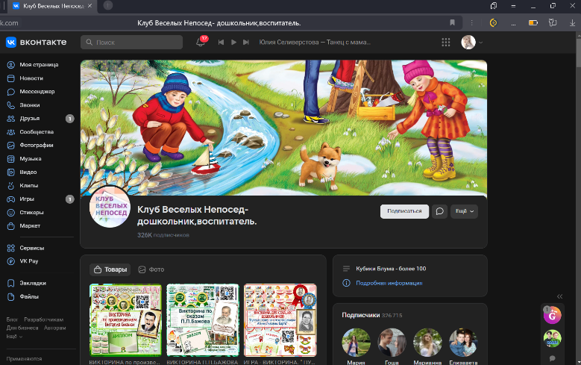
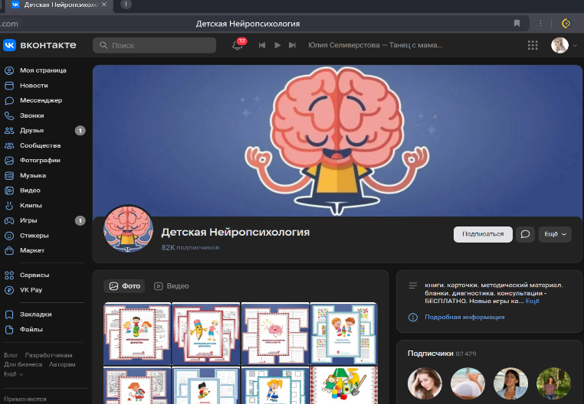
https://vk.com/vk_club_neposed (22.03.2023) (Клуб Веселых Непосед- дошкольник, воспитатель)
#Дефектологу_в_помощь (от 23.01.2023)
https://vk.com/club_neuropsycholog
(Детская нейропсихология)

Slide 2
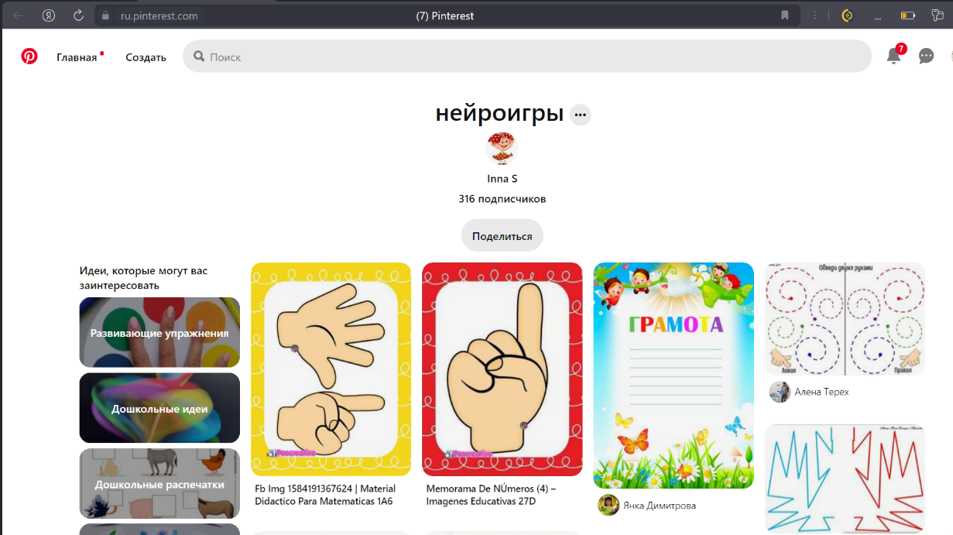
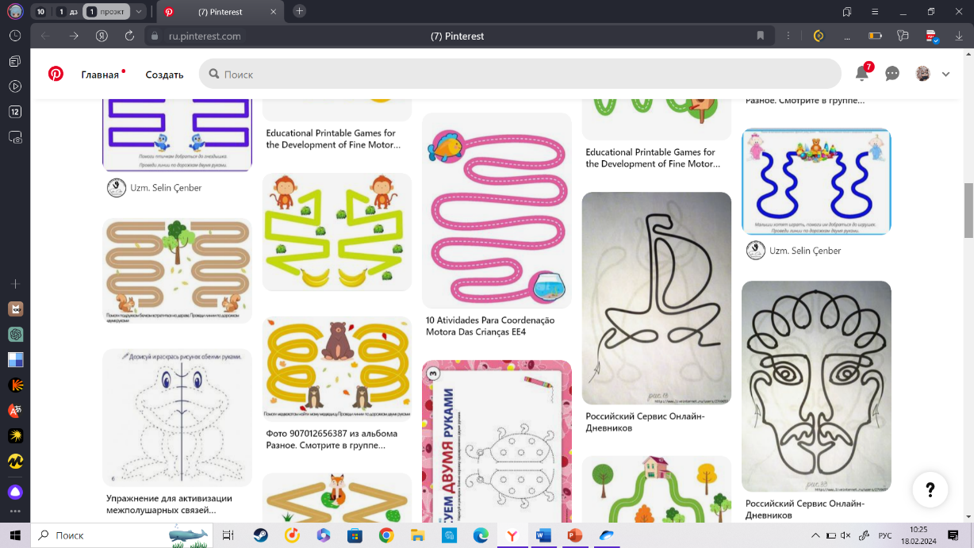
3. https://ru.pinterest.com/innasjomina/нейроигры/

Slide 3
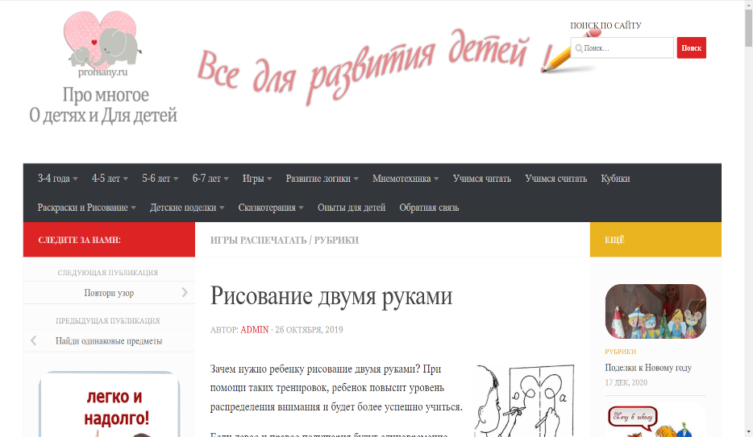
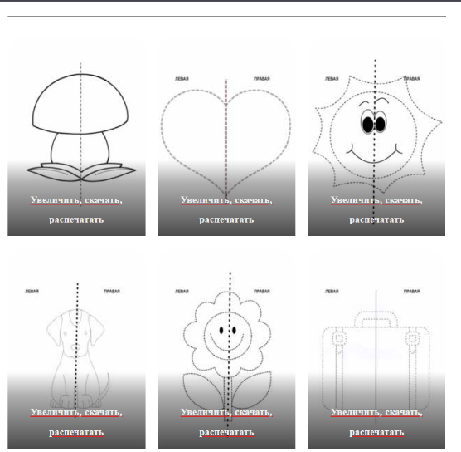
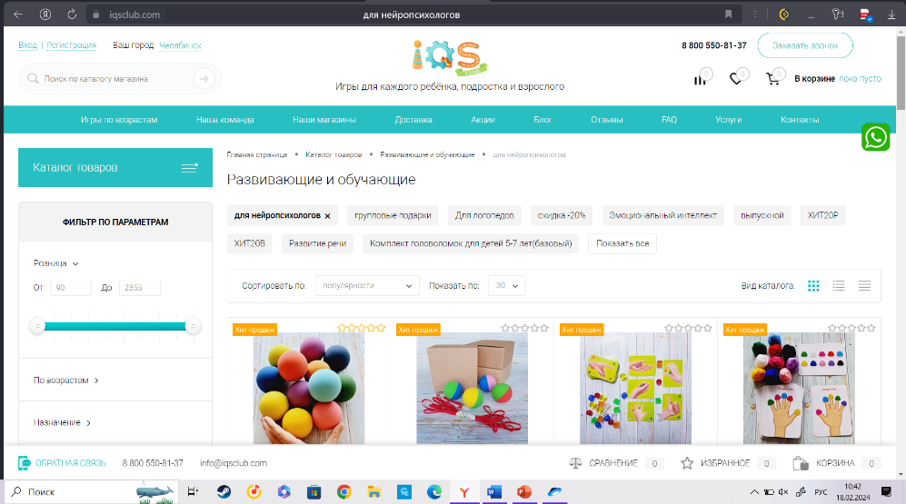
4. https://promany.ru/rubriki/risovanie-dvumya-rukami.html про многое О детях и Для детей
5. https://iqsclub.com/catalog/razvivayushchie-i-obuchayushchie/tag/dlya-neyropsikhologov/
(магазин с нейроиграми)

Slide 4
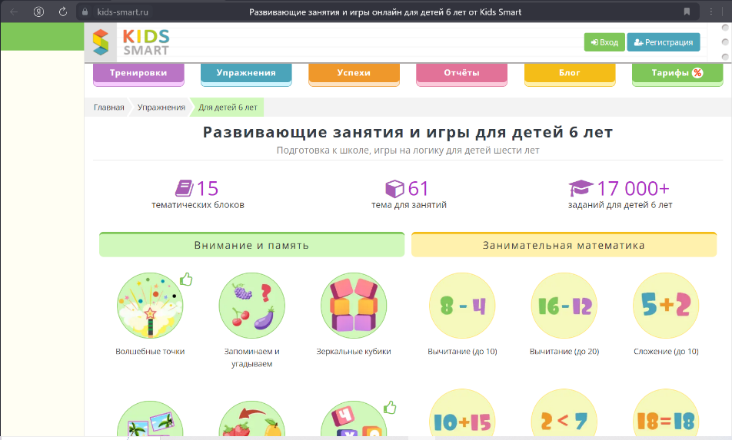
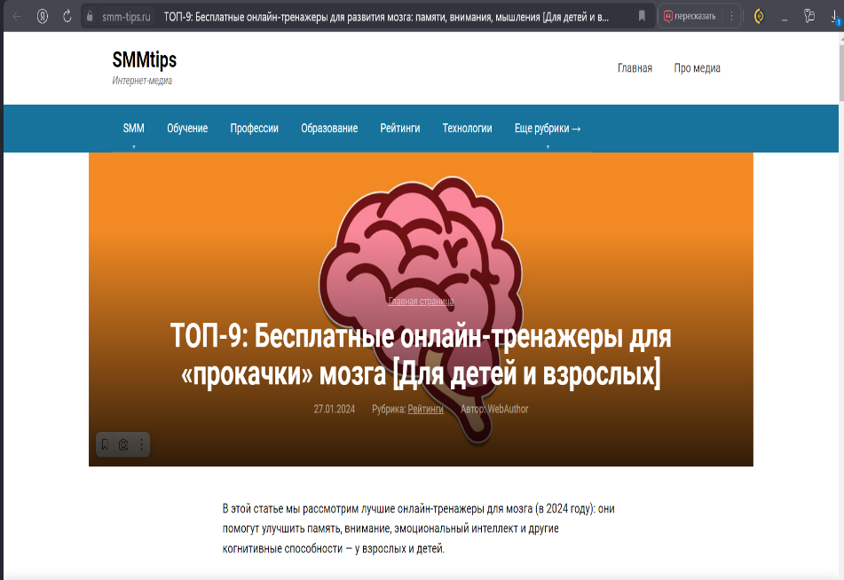
6. https://kids-smart.ru/exercises/groups/6-years
7. https://smm-tips.ru/rating/onlayn-trenazhery-dlya-mozga.html

Slide 5
8. Рабочие тетради, книги, литература

Slide 6
9.https://vk.com/doc347263849_592459556?hash=ejcR7C4ihsttxvNfWIOfvTO7tB1BEdHJjWPuUKhcdyw&dl=WzqJJ7ZvnNHoHruq4lbNNNgEZ3qNQHDd6PG88Qe5NYz (кинезиологические сказки)

Slide 7
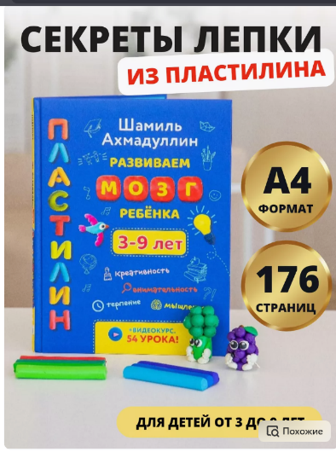
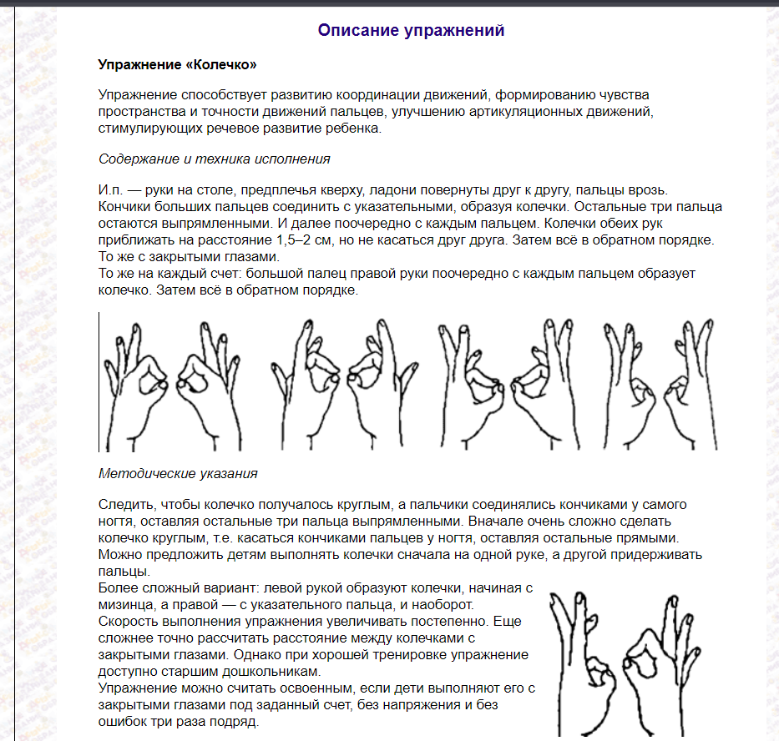
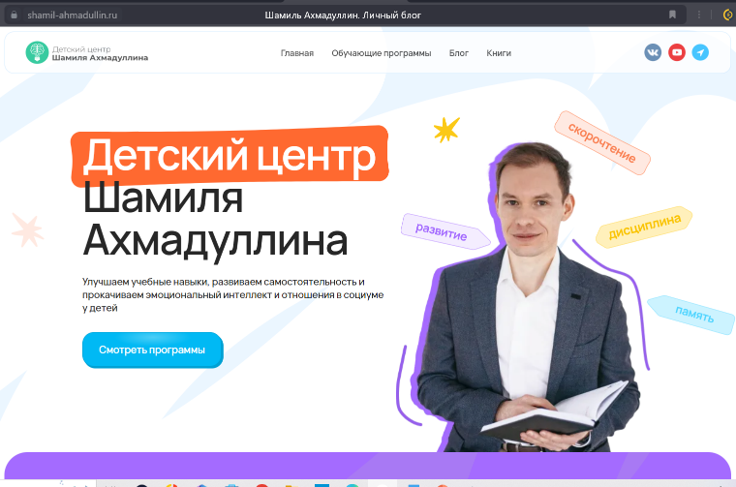
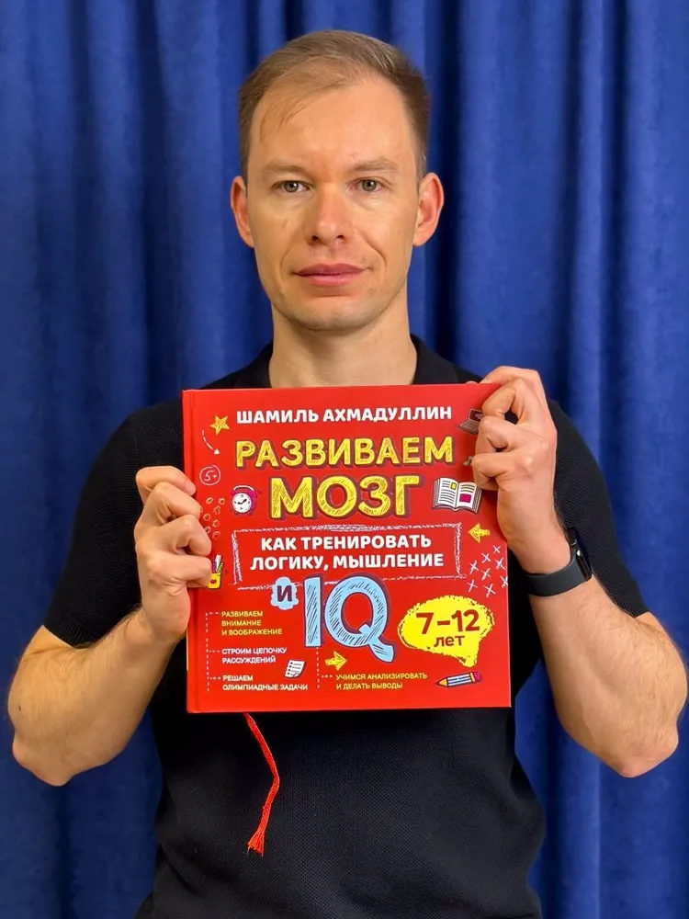
10. https://dob.1sept.ru/view_article.php?ID=201000916 (Смирнова Л., Упражнения для пальцев. Журнал «Дошкольное образование», N10 (274), 16- 31.05.2010)
11. https://shamil-ahmadullin.ru/ https://t.me/shamilahmadullin

